Slide 1














Prediksi Genre Novel Berdasarkan Sinopsis Menggunakan NLP dan LSTM
Nabil Anshari
21081010143

Slide 2
01.
klasifikasi buku/novel kebanyakan menggunakan machine learning
Research Gap
02.
Penggunaan metode NLP untuk membantu representasi teks belum banyak digunakan.
03.
Bagaimana implementasi algoritma SVM untuk klasifikasi genre film dengan pendekatan multi-label?

Slide 3

Referensi
Analisis Genre Film Berdasarkan Data Subtitle. Nathania Novenrodumetasa, Made Agus Dwi Suarjaya, Made Sunia Raharja (2023)
KLASIFIKASI MULTILABEL GENRE FILM MENGGUNAKAN TRANSFORMASI DAN MULTILABEL K-NEAREST NEIGHBOR (ML-KNN). (2023)
PREDIKSI GENRE FILM DENGAN KLASIFIKASI MULTI KELAS SINOPSIS MENGGUNAKAN JARINGAN LSTM
Klasifikasi Sinopsis Novel Menggunakan Metode Naïve Bayes Classifier

Slide 4



Dataset
Dataset sinopsis film dengan label genre
Natural Language Processing (NLP)
PREPROCESSING DATA
Cleaning
Tokenization
Stopword Removal
Stemming/Lemmatization
Mengubah teks mentah (sinopsis) menjadi representasi numerik
MIND
MAP
LSTM
Representasi Teks
TF-IDF: Bobot kata berdasarkan frekuensi.
Word Embeddings: Representasi berbasis konteks seperti Word2Vec atau GloVe.
Multi-label classification
Model Klasifikasi
Jaringan LSTM:
Embedding Layer.
LSTM Layer.
Dense Layer (ReLU dan Softmax).
Word Embedding.

Slide 5
01.
Bagaimana memanfaatkan teknologi NLP modern (seperti TF-IDF atau Word Embeddings) untuk merepresentasikan sinopsis buku/novel secara numerik yang efektif?
Rumusan Masalah
02.
Mengevaluasi bagaimana kinerja metode deep learning seperti lstm pada klasifikasi novel/buku menggunakan sinopsis.
03.
Menghitung tingkat akurasi dari model lstm untuk prediksi genre novel berdasarkan sinopsis?

Slide 6
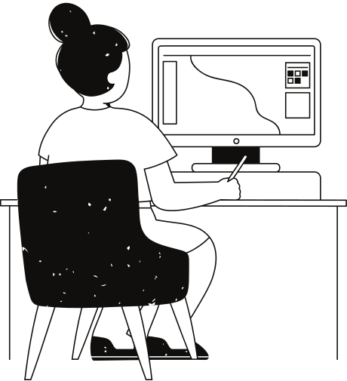
Metode
Menggunakan teknologi NLP modern (seperti TF-IDF atau Word Embeddings) untuk merepresentasikan kata dan Jaringan LSTM untuk klasifikasi multilabel sekaligus prediksi genre novel berdasarkan sinopsisnya.

Slide 7
Rencana Pengujian
01
02
03
Recall
F1 - Score
confusion matrix

Slide 8
Thank you very much!

